Slide 1

UNITY OF MIND
2019184030 조 성원
2019184020 윤 은지

Slide 2
INDEX
프로젝트 소개
조작법
개발 환경
개발 일정
구현 내용
프로젝트 시연

Slide 3
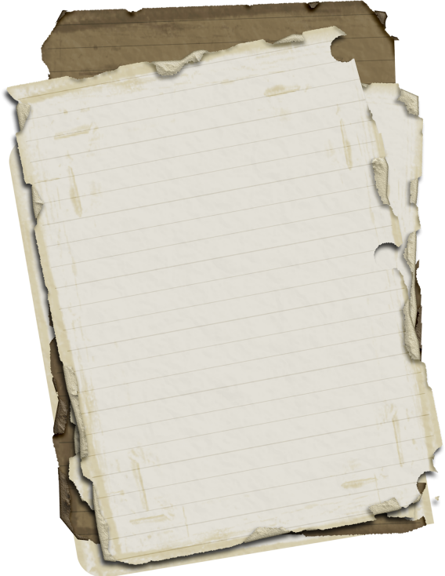
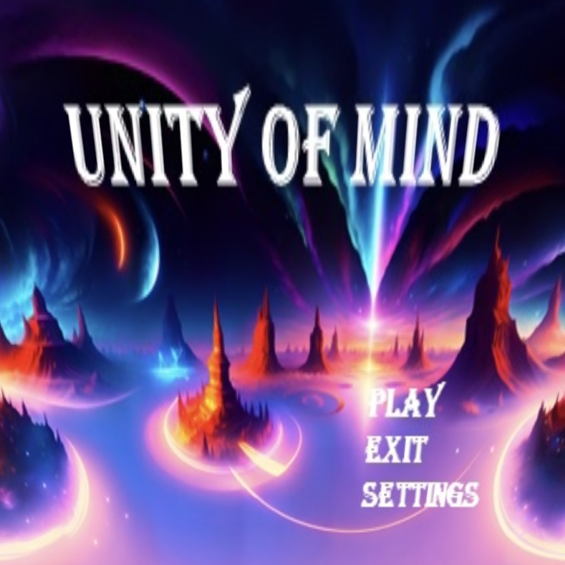
1. 프로젝트 소개
UNITY OF MIND
내용 : 인형이 블록을 피하는 게임
시점 : 3인칭
플레이 시간 : 3분
플레이 인원 : 1명

Slide 4
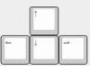
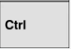

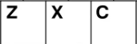
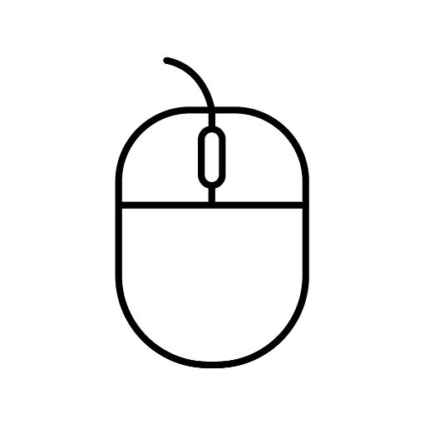
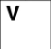
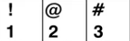
2. 조작법
방향키
LEFT : 왼쪽 이동
RIGHT : 오른쪽 이동
CTRL : 전체 화면
ESC : 게임 종료
Z : 빨간색
X : 초록색
C : 파란색
V : 플레이어 사이즈 변경
마우스 좌 클릭 : 게임 시작
1, 3 : 카메라 시점 변경

Slide 5




3. 개발 환경

Slide 6
4. 개발 일정
조성원
윤은지
 |  | 11/15~11/25 | 11/26~11/28 | 11/29~11/30 | 12/1~3 | 12/4~12/5
프레임워크
플레이어 | 생성, 색 변경, 사이즈 변경
클라이언트 다같이 | obj 파일 로드
카메라 | 생성, 초기화
김선아 (클라) | 시점 변경
UI | 시작, 종료 화면, 체력 바
이펙트 | 블렌딩, 조명, 사운드
스테이지 | 1, 2, 3 라운드
맵 | 바닥, 벽
서버 | obj 파일 로드
충돌 처리
최종 테스트 및 디버깅

Slide 7
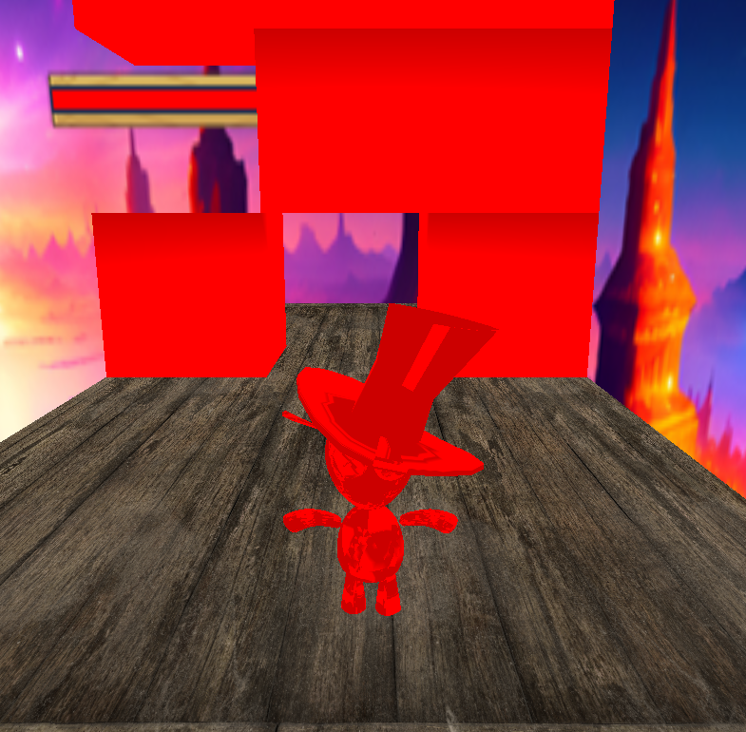
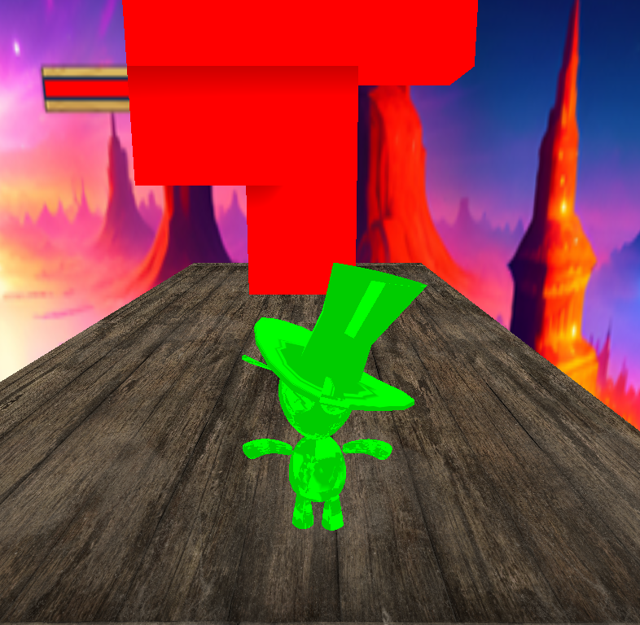
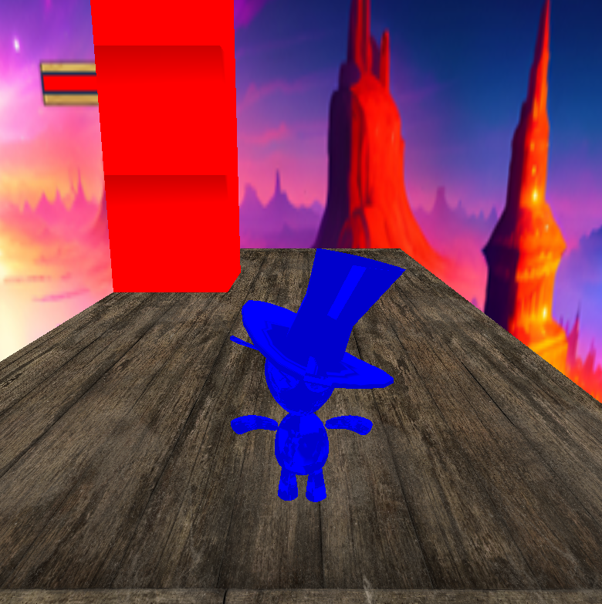
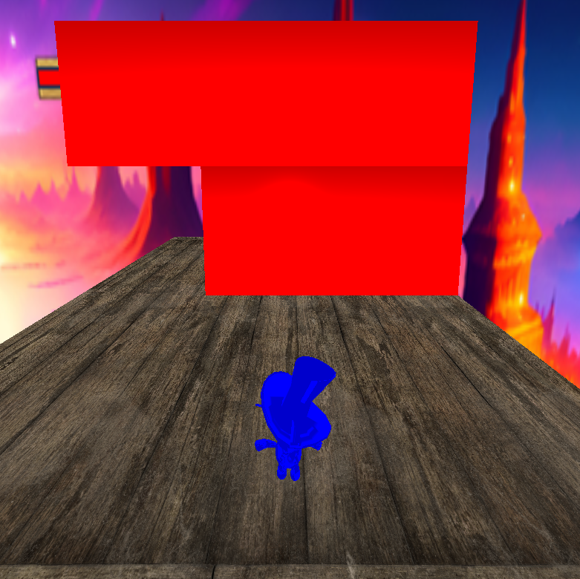
5. 구현 내용
- 1. 플레이어
플레이어의 색깔을 빨강, 초록, 파랑으로 변경이 가능하고 플레이어 크기를 변경할 수 있게 함.

Slide 8
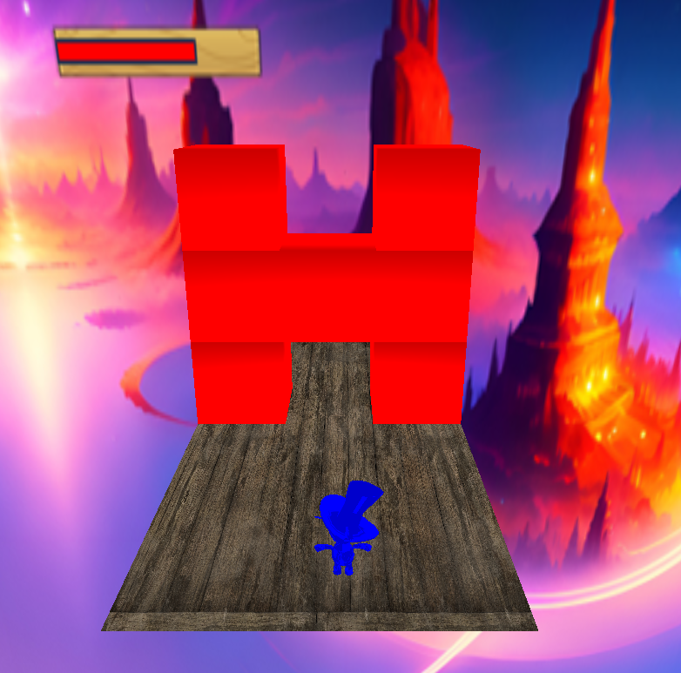
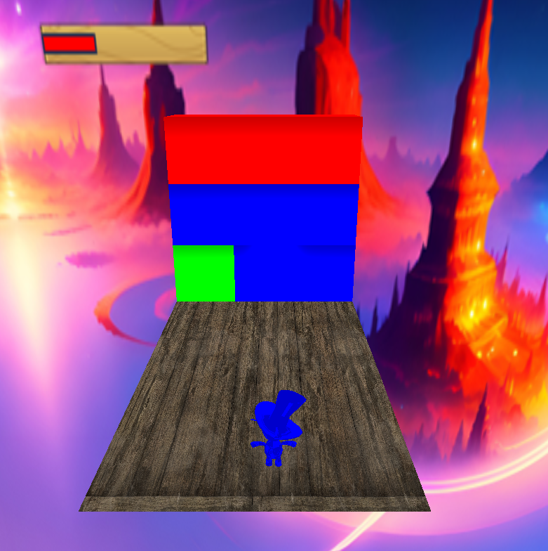
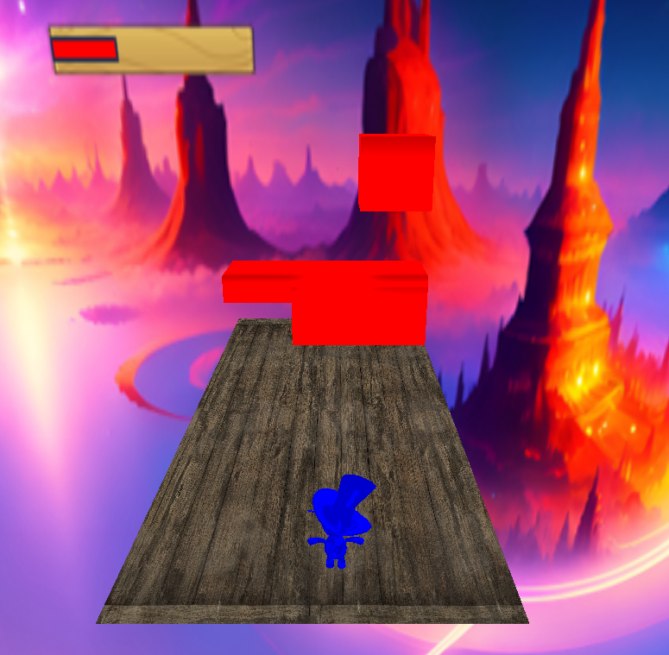
5. 구현 내용
- 2. 스테이지
1, 2, 3 라운드 진행에 따라 다른 블록이 나오고 각 라운드에 맞는 규칙에 따라 블록을 피해야 함.

Slide 9
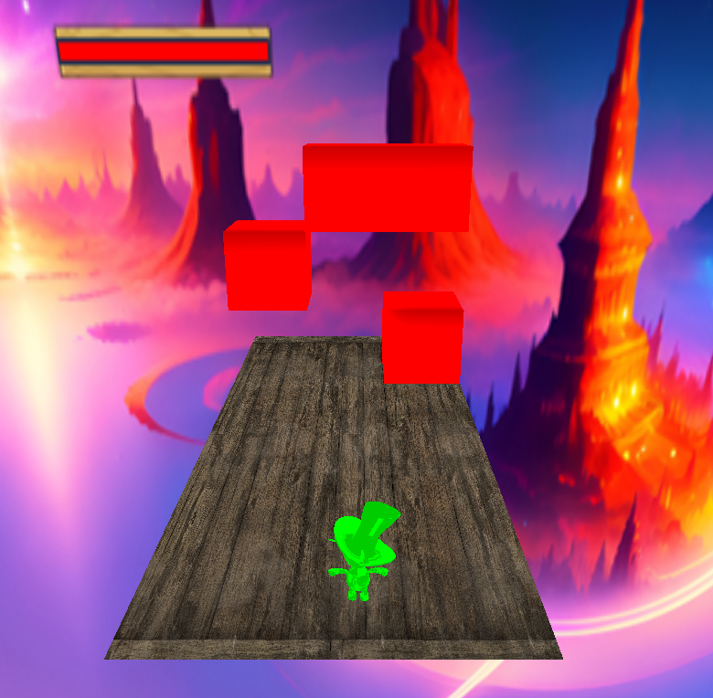
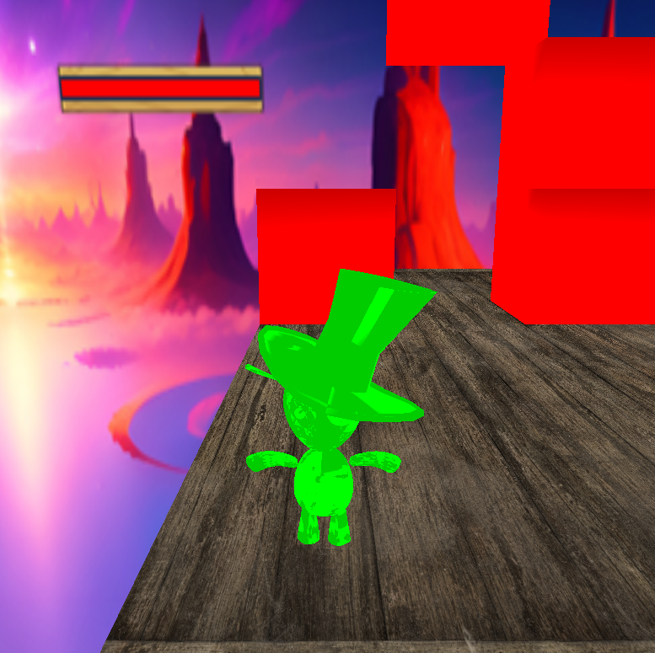
5. 구현 내용
- 3. 카메라
카메라의 1, 3인칭 시점을 변경할 수 있게 함.

Slide 10
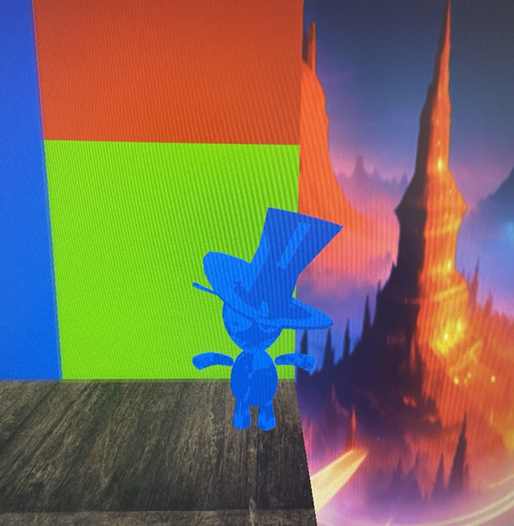
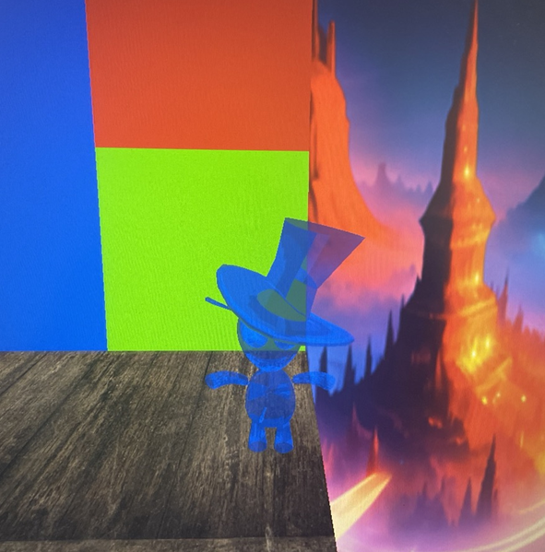
5. 구현 내용
- 4. 이펙트
플레이어가 블록과 충돌 시 반투명 효과가 나타남.

Slide 11


6. 프로젝트 시연
게임 흐름도
시작화면
종료화면
다음 라운드
장애물을 피하기

